Slide 1
Dýchací soustava

Slide 2
Sylabus jarní semestr
Oběhová soustava
Cévní soustava
Centrální nervová soustava
Periferní nervová soustava
Dýchací soustava
Trávicí soustava I
Trávicí soustava II - játra, žlučník, slinivka břišní
Močová soustava
Pohlavní soustava mužská
Pohlavní soustava ženská
Soustava žláz s vnitřní sekrecí
Lymfatický systém
Smyslové orgány

Slide 3
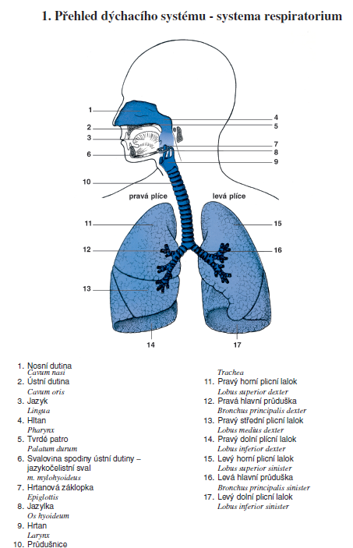
Systema respiratorium
Horní cesty dýchací
  Dutina nosní
  Vedlejší dutiny nosní
  nosohltan
Dolní cesty dýchací
  Hrtan
  Průdušnice
  průdušky
Plíce

Slide 4
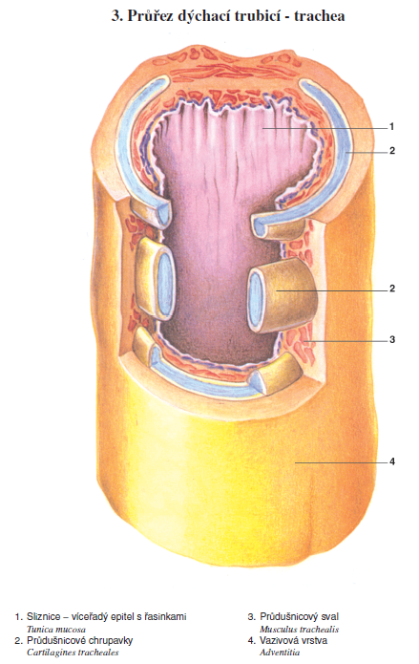
Obecná stavba
Víceřadý cylindrický epitel s řasinkami
Serózní buňky
  Hlen, 1l/den
    Polykán do hltanu
Chrupavka
  Po bronchioly (průdušinky, 1mm)
Hladká svalovina

Slide 5
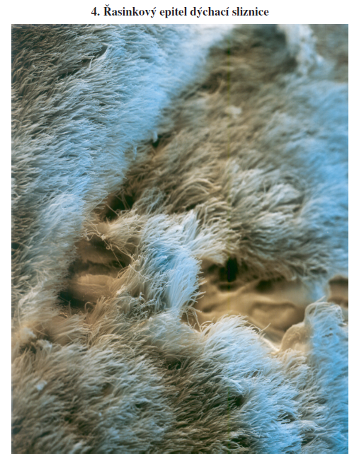

Slide 6
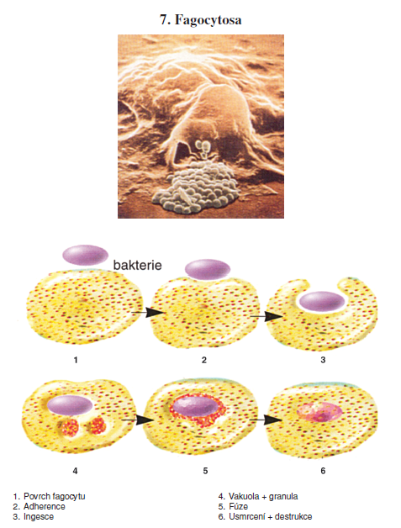

Slide 7
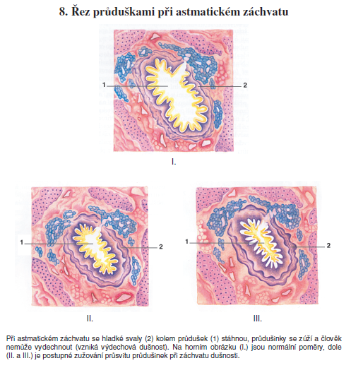
Hladká svalovina
Sympatikus
  Rozšíření průsvitu
Parasympatikus
  Zúžení průsvitu
Bronchioli terminales (bez chrupavky)
    astma

Slide 8
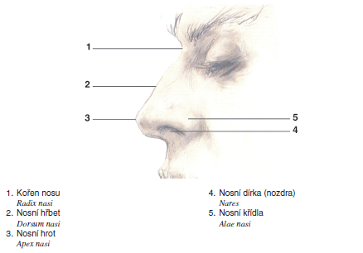
Nos (nasus externus)
Septum naší
vibrisae
Notes:
)

Slide 9
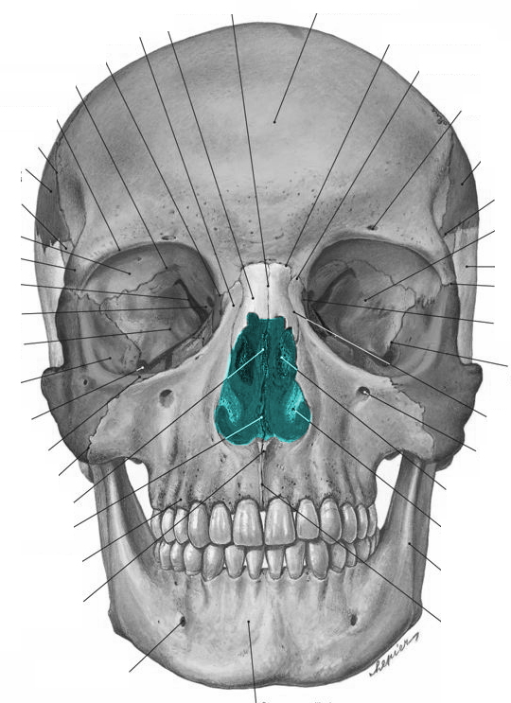
Apertura piriformis
Ossa nasalia
Processus frontales maxillae

Slide 10
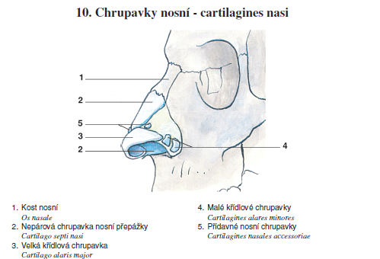
Chrupavky nosní
Cartilagines alares majores (křídlové velké)
Cartilagines alares minores (křídlové malé)
Cartilagines nasales accesoriae (přídatné)
Cartilago septi naší (přepážka)

Slide 11
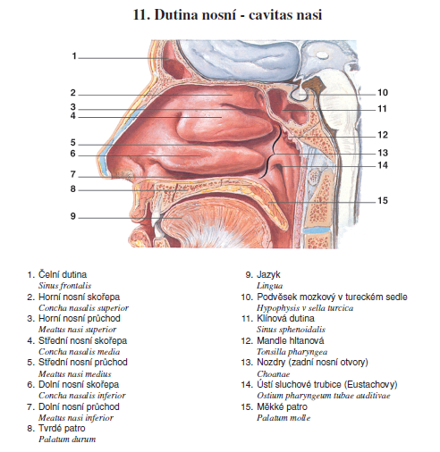
Nosní dutina (cavitas nasi)
Septum nasi
  Kostěné (radličná, čichová)
  Chrupavčité
  Vazivové
Choanae

Slide 12
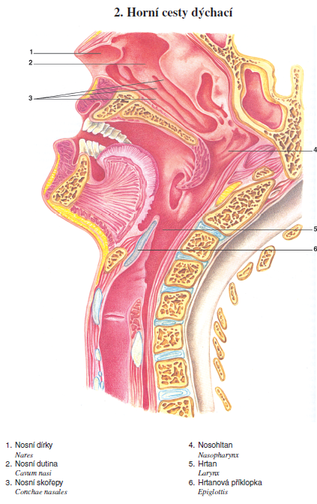
Meatus nasi sup., medius, inf.
Concha nasalis sup., media, inf.
  Horní, střední a dolní skořepa nosní
Meatus nasi communis

Slide 13
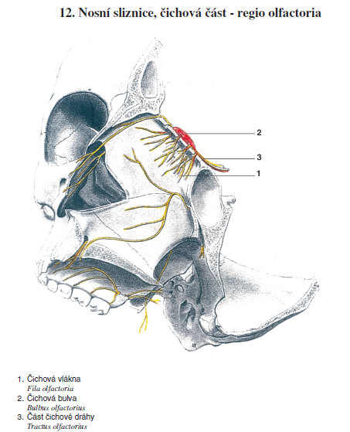
Sliznice nosní (tunica mucosa)
Regio olfactoria
  Strop, část horní skořepy nosní, horní část přepážky
Regio respiratoria
  Víceřadý cylindrický epitel s řasinkami
  Cévní pleteně
  Hlenovodnatý sekret žláz

Slide 14
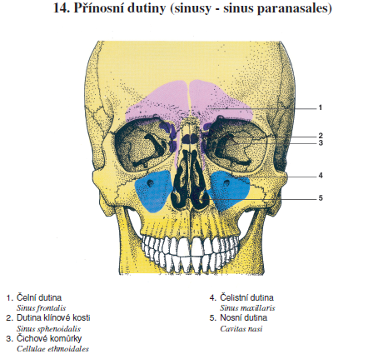
Vedlejší dutiny nosní
Horní čelist, čelní, čichová a klínová kost
Horní průchod nosní
  Celullae ethmoidales posteriores
  Sinus sphenoidalis
Střední průchod nosní
  Sinus maxillaris
  Sinus frontalis
  Celullae ethmoidales anteriores, medii
Rezonance, oteplování vzduchu

Slide 15
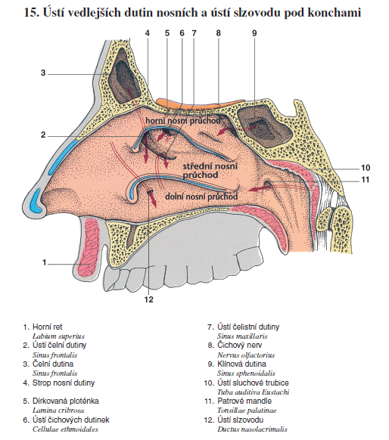
Pod dolní skořepu nosní: slzný kanálek (ductus nasolacrimalis)

Slide 16
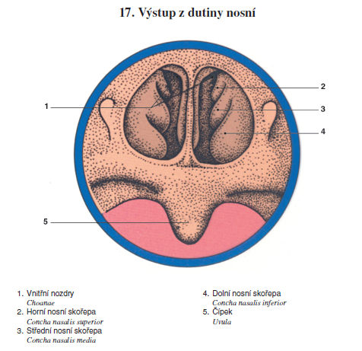
Hltan (pharynx)
Pars nasalis pharyngis
  Vyústění Eustachovy trubice
Pars oralis pharyngis
Pars laryngea pharyngis

Slide 17
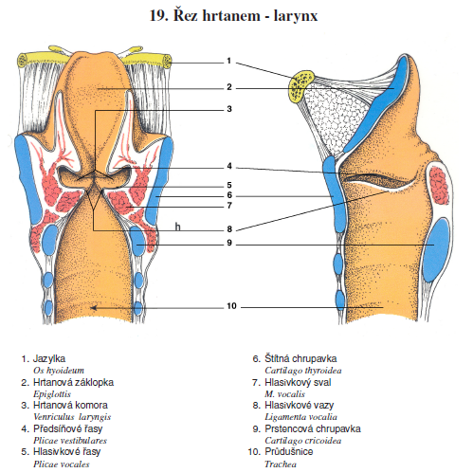
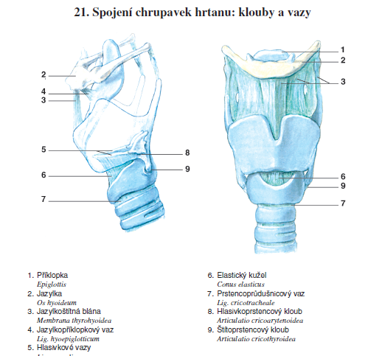
Larynx
C4 – C6
Fce: respirační, fonační

Slide 18
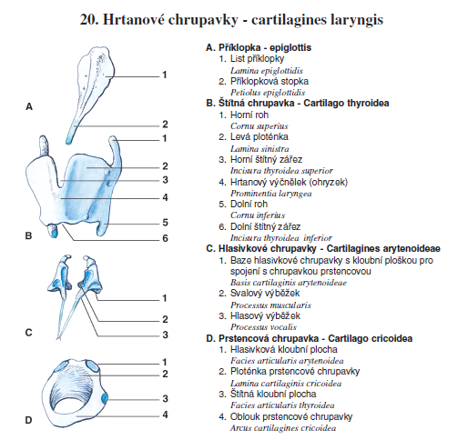
Chrupavky hrtanu
Cartilago thyroidea (štítná)
Cartilago cricoidea (prstencová)
Cartilagines arytenoideae (hlasivkové)
Epiglottis (příklopka)

Slide 19
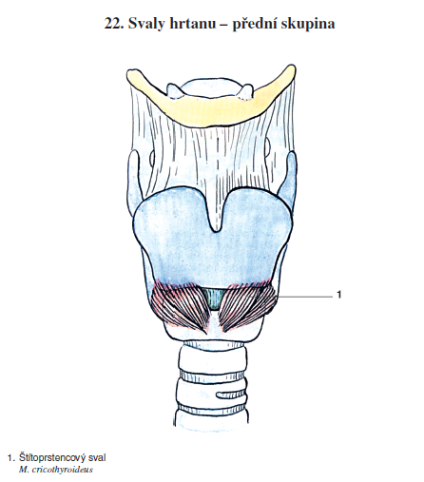
Přední svaly
M. cricothyroideus

Slide 20
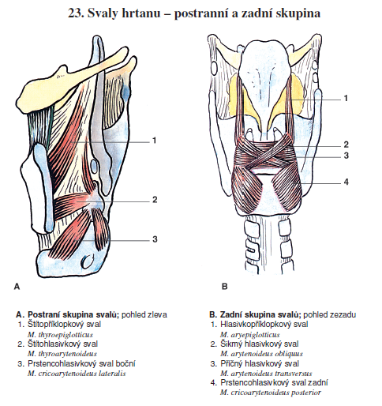
Boční a zadní svaly
M. cricoarytenoideus lateralis
M. thyroarytenoideus
M. vocalis
M. thyroepiglotticus -rozšiřuje vchod do hrtanu
M. cricoarytenoideus posterior
M. arytenoideus transversus
M. arytenoideus obliquus
M. aryepiglotticus – uzavírá vchod do hrtanu při polykání

Slide 21
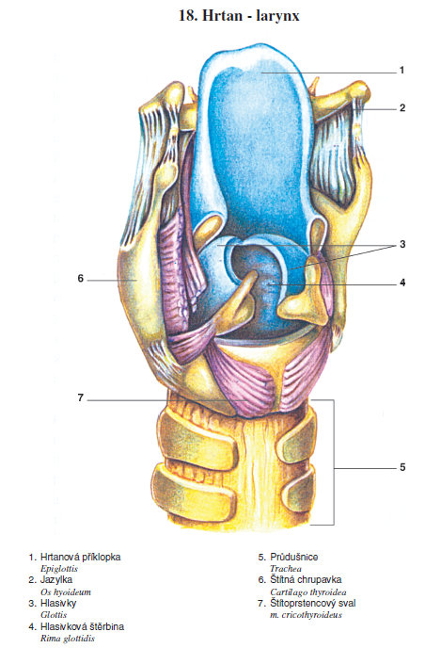
Hrtan (larynx)
Aditus laryngis (epiglottis)
Vestibulum laryngis
Ventriculus laryngis (glottis, hlasivková štěrbina)
Cavitas infraglottica

Slide 22
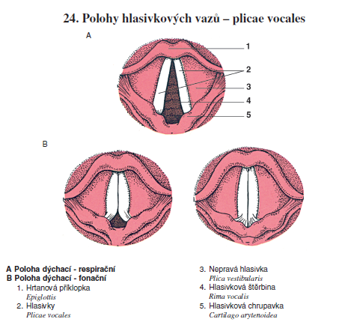
Hlasivkové vazy
Respirační
Fonační

Slide 23
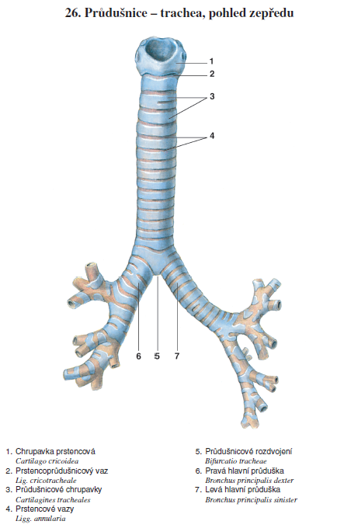
Trachea, průdušnice
C6 až Th4-5
Bifurcatio tracheae
Bronchi principales (průdušky)
Před jícnem
Cartilagines tracheales (16-20, chrupavky tvaru „C“)
ligamenta anularia trachealia (vazivové spoje)

Slide 24
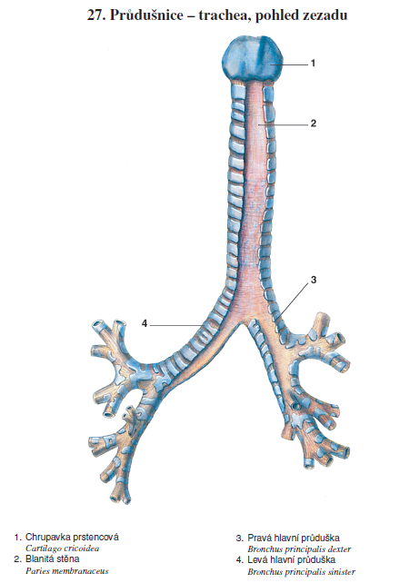
Paries membranaceus
M. trachealis
Jícen: polykání soust

Slide 25
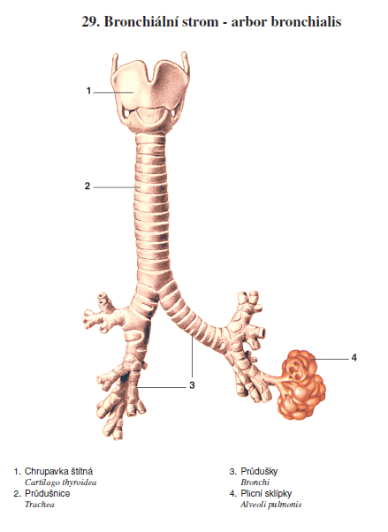
Průdušky (bronchus principalis dexter et sinister)
Pravá: kratší, širší
Levá: v úhlu
Plicní branka (lalokové – bronchi lobares 3dex., 2 sin.)

Slide 26
Arbol bronchialis
Bronchi segmantales (k 10 segmentům)
Bronchioly (1mm, průdušinky)
Bronchioli terminales (0,5 mm) – arbor alveolaris, bez chrupavky
Bronchioli respiratorii (0,3 mm) – ductuli alveolares

Slide 27
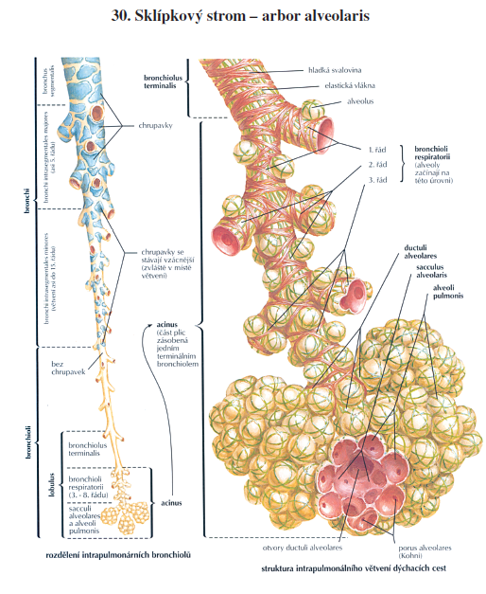
Ductuli alveolares – atrium – sacculi alveolares – alveoli pulmones (plicní sklípky)

Slide 28
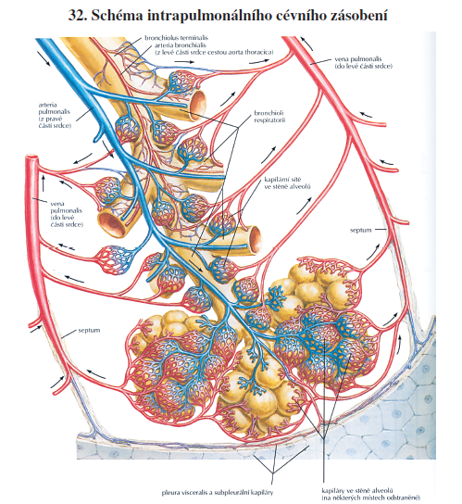
Plicní sklípky
Pneumocyty I. řádu
Pneumocyty 2. řádu (surfaktant - snížení povrchového napětí)
mikrofágy

Slide 29
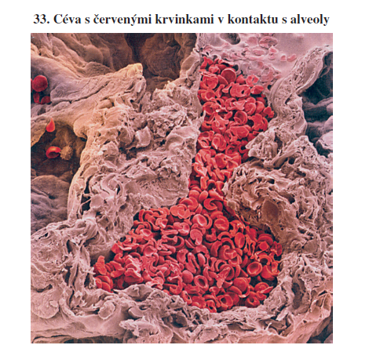

Slide 30
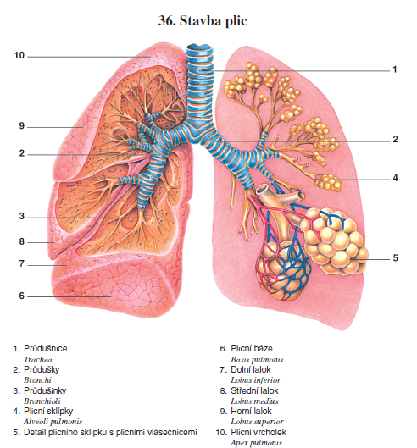
Plíce (pulmones)
25-30cm, 700 – 800g, pravá větší než levá
Basis pulmonis
Apex pulmonis (2-3 cm nad 1. žebro)
Facies medialis (pars vertebralis, mediastinalis, impressio cardiaca), hilum pulmonis
Růžové - šedočerně žíhané

Slide 31
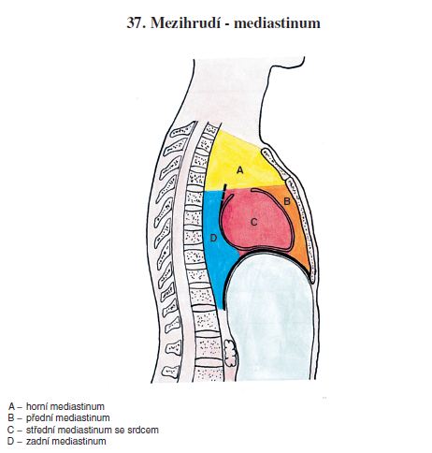
Srdce, cévy, jícen, brzlík, průdušnice..

Slide 32
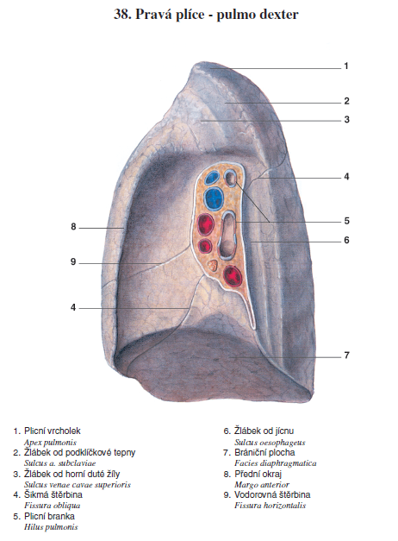
Pulmo dexter
Fissura obliqua, horizontalis
Lobus sup, medius, inf.
BAV (bronchus, arteria pulmonalis, venae pulmonales)

Slide 33
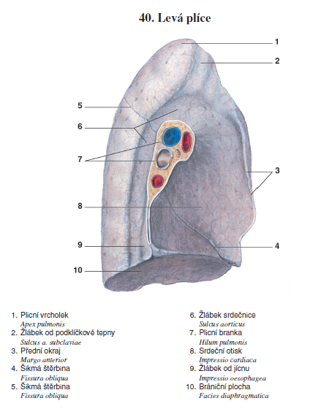
Pulmo sinister
Fissura interlobaris/obliqua
Lobus sup., inf.
ABV (arteria pulmonalis, bronchus, venae pulmonales)

Slide 34
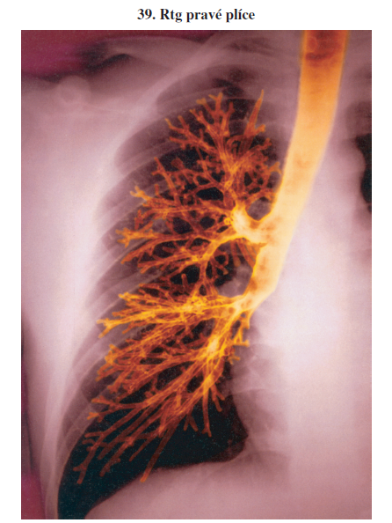
Poplicnice: pleura visceralis
Cavitas pleuralis
Pohrudnice: pleura parietalis

Slide 35
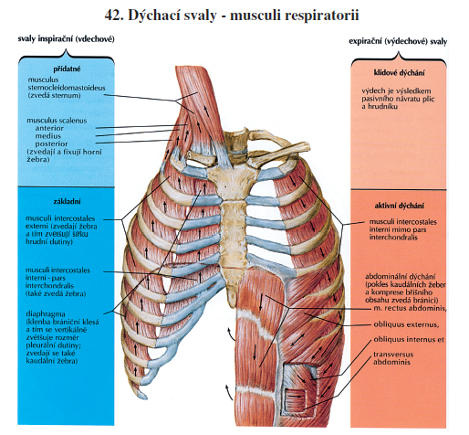
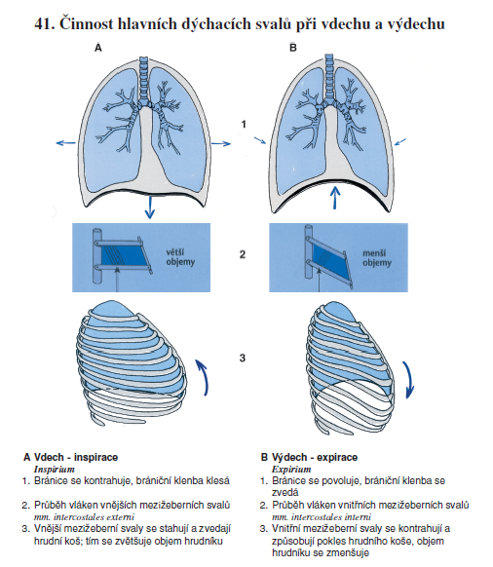
Inspirium, exspirium
Nádech:
  Bránice, intercostales externi
Výdech: pasivní
  Intercostales interni
Muž/ žena/dítě
16/18/25 vdechů za minutu
Vdech: 0,5 l
5-8 l vzduchu/min

Slide 36
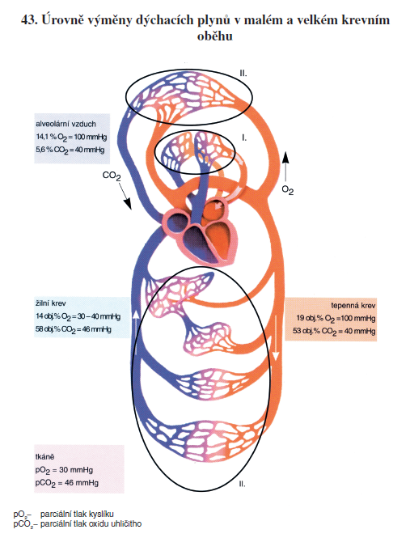
Zevní dýchání (ventilace plic)
Vnitřní dýchání (tkáňové)

Slide 37
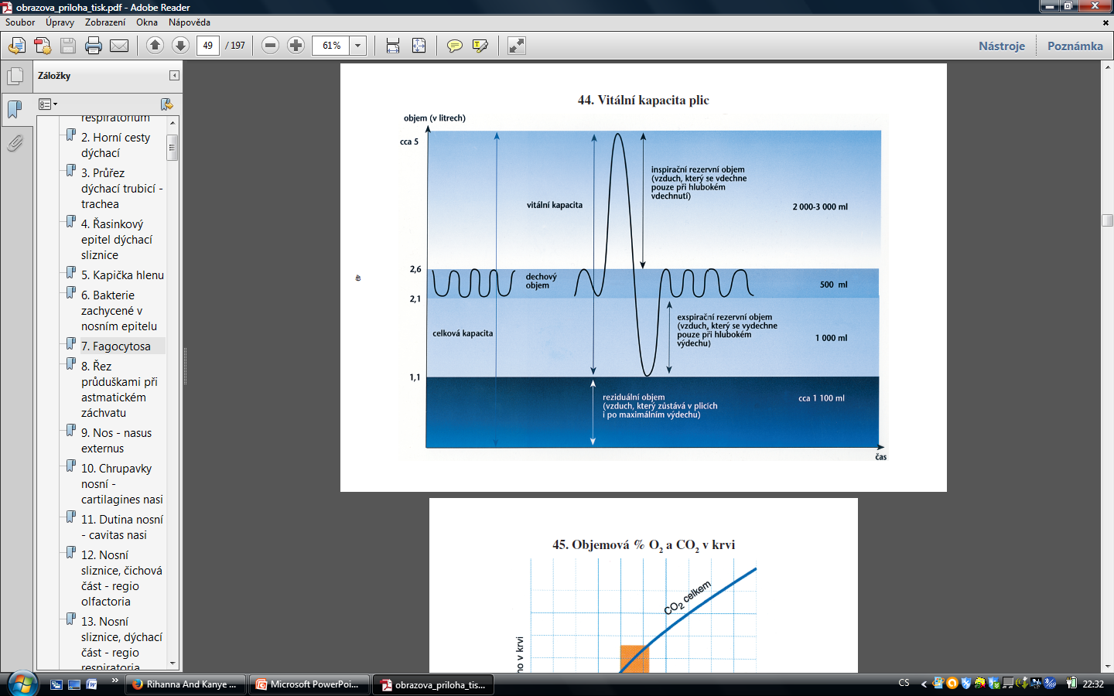
vitální kapacita plic:
  muži 4000-5000 ml
  ženy 3000-4000 ml
  sportovci 6000-7000 ml

Slide 38
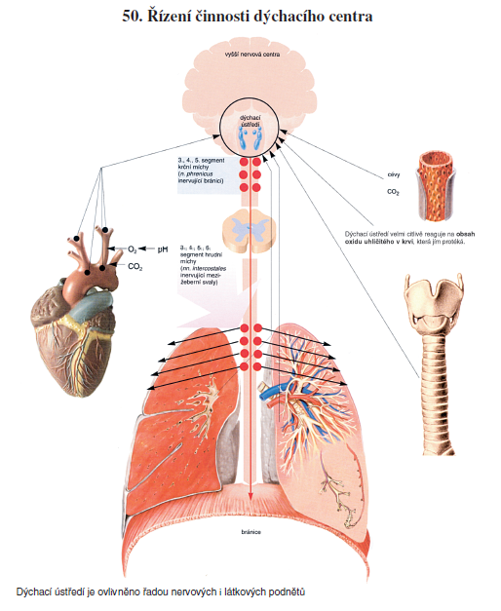
N. vagus
Prodloužená mícha a most

